Slide 1
Uma introdução ao movimento oscilatório

Slide 2
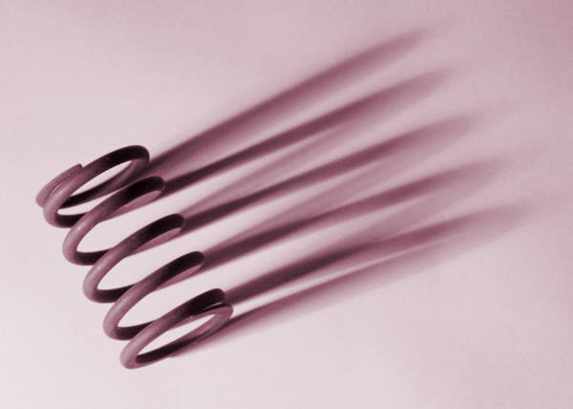

Estudo das Oscilações
O que são oscilações?
Quais as grandezas importantes?
Vamos aprender agora?

Slide 3
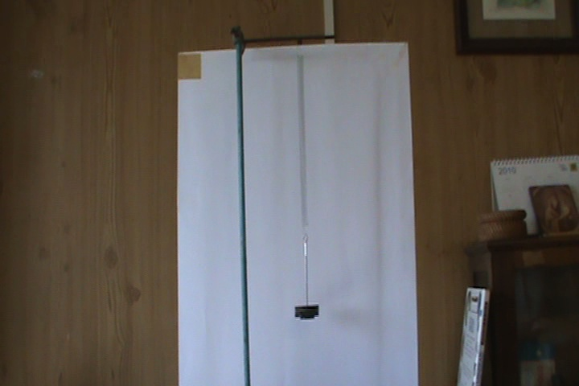
Vídeo 1: Sistema Massa-Mola
O sistema massa-mola executa um movimento oscilatório
periódico.
Material Utilizado: - Suporte metálico;
- Massas de 50g cada;
- 1 Mola.
Suporte
mola
massa

Slide 4
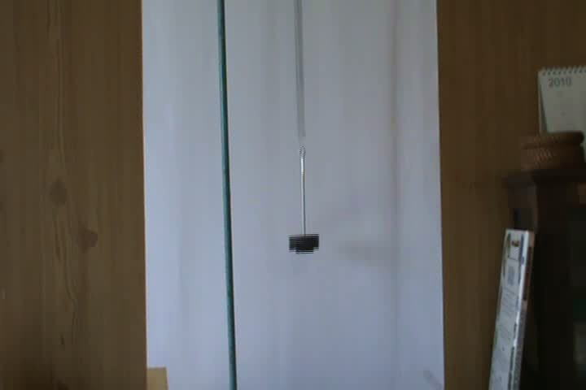
Vídeo 2: Oscilações
Oscilações são movimentos de um lado para outro em relação a uma posição fixa, de equilíbrio. O sistema massa – mola na vertical é um bom exemplo: o corpo preso à mola oscila para cima e para baixo.
Clique na imagem

Slide 5
Eixo - y
Nas oscilações periódicas o
corpo passa, de tempos em tempos,
pelas mesmas posições.
Este movimento é muito parecido com
o movimento do sistema massa-mola
que vimos no vídeo anterior, não é mesmo?
y = 0
O eixo orientado y paralelo a trajetória
serve para dar a posição do móvel.

Slide 6
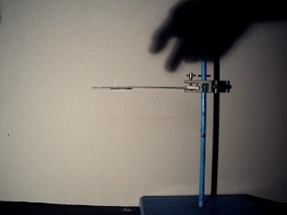
Vídeo 3 – A oscilação amortecida
Nem todo movimento oscilatório
é periódico. Veja a oscilação
dessa varinha presa na haste
por uma de suas extremidades.
O atrito com o ar acaba por
parar a varinha! Esse movimento
oscilatório não é periódico, não
é mesmo?
Clique na imagem

Slide 7
Corpo Caindo
Não tem oscilação

Slide 8
Posição de Equilíbrio
(Neste ponto o peso será igual à força elástica)
y
Força elástica
y = 0
Peso
Massa parada
(Equilíbrio)
No equilíbrio:
Força elástica = Peso

Slide 9
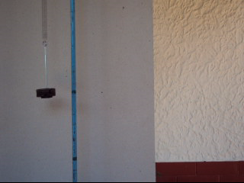
Vídeo 4: Amplitude da oscilação.
Sinal (símbolo): A
A massa oscilação entre duas posições extremas. Em uma oscilação completa ela vai de y = - A até y = + A e volta para y = - A.
y = + A
Equilíbrio
y = - A
Temos:
| + A | = | - A |
Unidade:metro(m)

Slide 10
Período de oscilação
Sinal (símbolo):T
É o tempo gasto em uma oscilação completa
y = + A
Exemplo:
Unidade: segundo (s)
Período (T) ≈ 4s
y = 0
y = - A

Slide 11
Freqüência
Sinal (símbolo):f
É o número de oscilações por unidade de tempo;
f = n/t;
n = número de oscilações;
t = tempo gasto.
Para 1 oscilação o tempo gasto é um período T, logo:
f = 1 / T
Unidade: 1 / s → hertz (Hz).
+A
Exemplo:
n = 2 oscilações
t ≈ 8 s
f = n / t ≈ 2 / 8 = ¼ = 0,25 Hz
- A

Slide 12
Constante Elástica da Mola
Sinal(símbolo): K
A constante elástica descreve a mola:
Se a mola é dura (rígida), K terá um valor grande;
Se a mola é mole (maleável), K terá um valor menor.
No próximo eslaide vamos aprender como medir a constante elástica de uma mola!

Slide 13
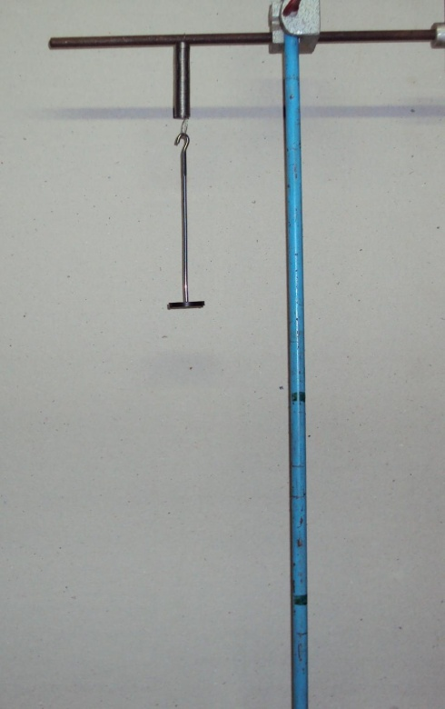
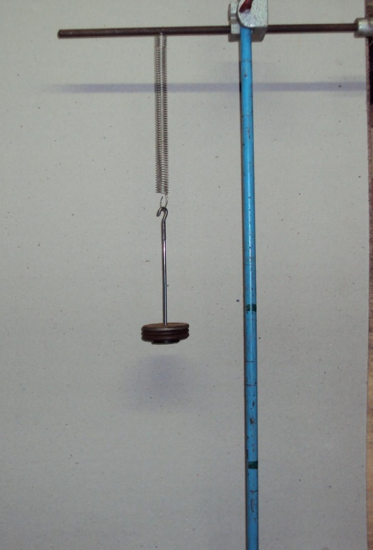
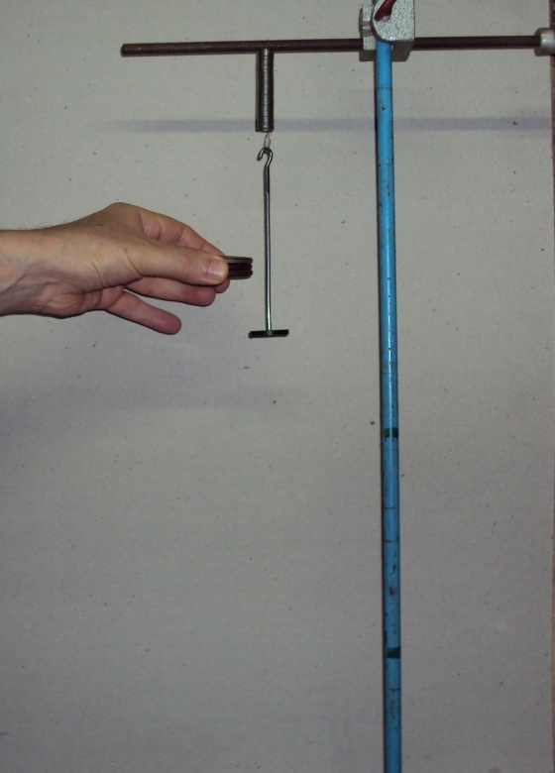
e = y₁ – y₂
K = F / e
y₁
F
y₂
P
e – elongação
F – força elástica
K – constante elástica
P – peso
Condição de equilíbrio:
F = P = m.g

Slide 14
Força de atrito com o ar
Sinal (símbolo): F_{ar}
É a força que o ar faz reduzindo a velocidade dos corpos .
  Depende da velocidade com a qual o corpo se movimenta no ar: quanto maior a velocidade maior o atrito com o ar;
  Depende da área de contato do corpo com o ar.

Slide 15
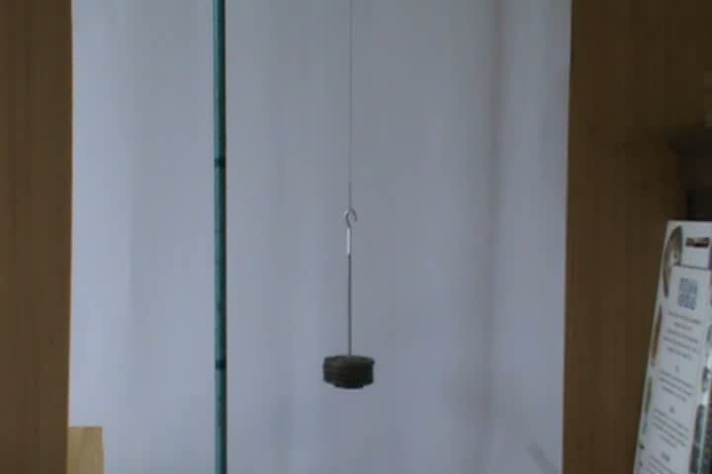
Vídeo 6: Pêndulo Simples
Material utilizado:
- suporte metálico;
- fio;
- massas calibradas de 50g cada.
suporte
fio
massa

Slide 16
Comprimento do pêndulo
Sinal (símbolo): L
É o comprimento do fio do pêndulo
L
Unidade: metro(m)

Slide 17
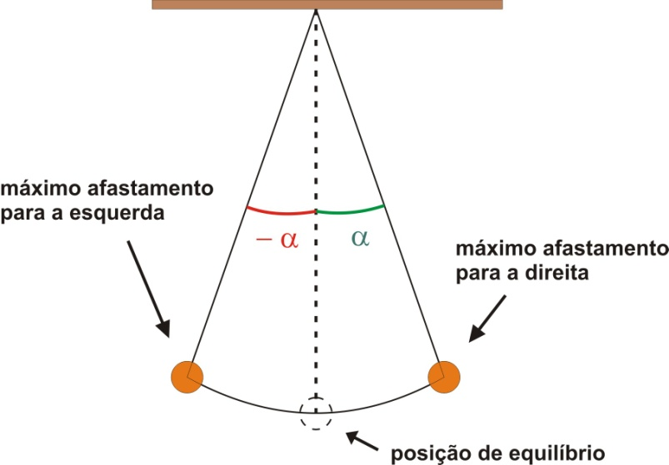
Vídeo 7: Amplitude de Oscilação
Como vimos no sistema massa-mola, a amplitude mede o máximo afastamento
da massa em relação a posição de equilíbrio. No caso do pêndulo é mais fácil
usarmos ângulos para medir a amplitude de oscilação! Veja a figura.
Unidade: grau (º)

Slide 18
Período do Pêndulo
Sinal (símbolo):T
É o tempo de 1 oscilação completa do pêndulo.
Exemplo:
- α
α
Período (T) ≈ 6 s
Unidade:segundos(s)

Slide 19
Freqüência do pêndulo
Sinal (símbolo): f
É o número de oscilações do pêndulo por unidade de tempo;
f = n / t ; n = número de oscilações; t = tempo gasto em n oscilações
Para 1 oscilação o tempo gasto é de um período, T, logo:
n = 1 e t = T → f = 1 / T;
Unidade: 1/s → hertz (Hz).
Exemplo:
n = 2 oscilações
t ≈ 12s
f = n / t ≈ 2 / 12 ≈ 1/6 Hz
α
- α

Slide 20
Movimento Harmônico Simples (MHS)
Certos movimentos oscilatórios e periódicos são descritos por funções horárias harmônicas, isto é, funções seno ou co-seno. Esses movimentos são chamados harmônicos simples.
O sistema massa-mola sem atrito
realiza um movimento harmônico simples.
Um pêndulo em pequenas oscilações e sem atrito também realiza um MHS.

Slide 21
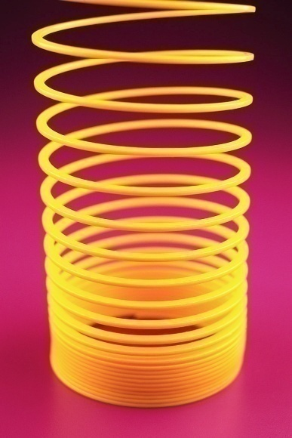
FIM

